Slide 1



Taller de programación I
Introducción a MicroPython y Tarjetas (ESP 32, ESP8266, Raspberry)

Slide 2


📌 Objetivos de la clase
✔ Comprender qué es MicroPython y cómo funciona en ESP32, Rasberry, ESP8266.
✔ Configurar y programar en el simulador Wokwi.
✔ Entender los conceptos básicos de voltaje y corriente.
✔ Conectar y usar una protoboard para circuitos simples.

Slide 3
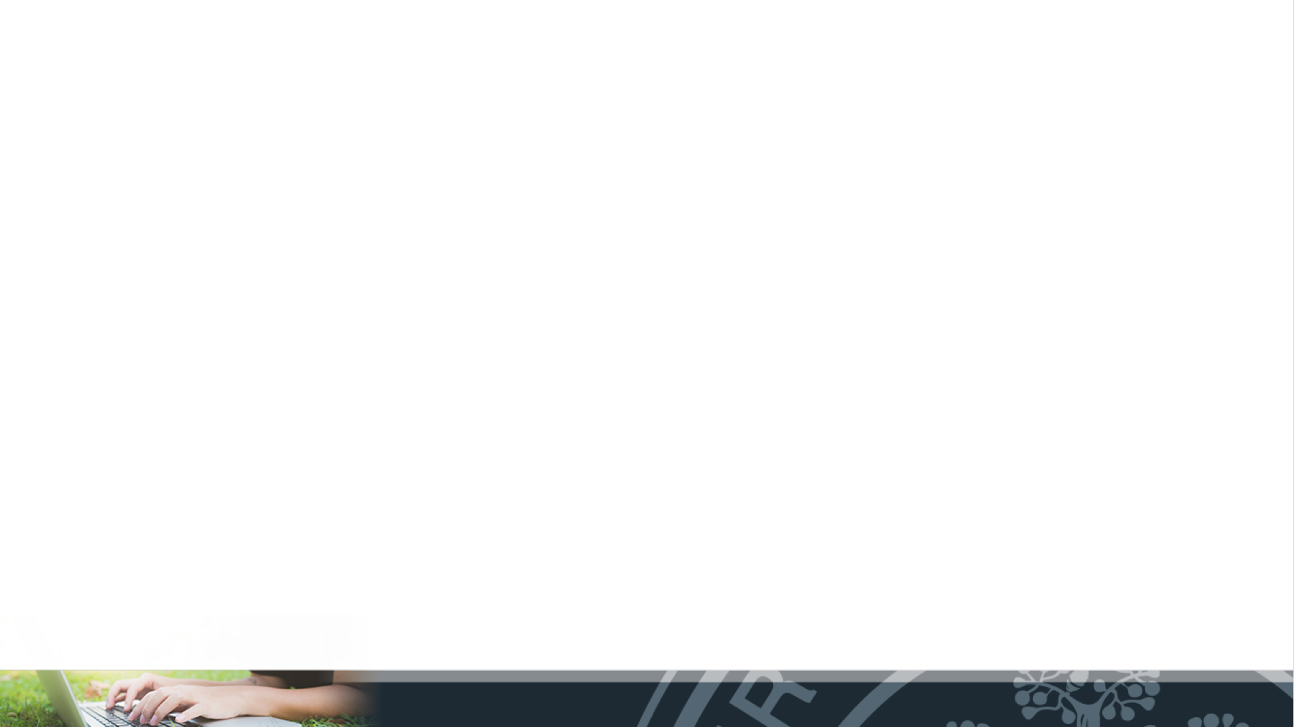
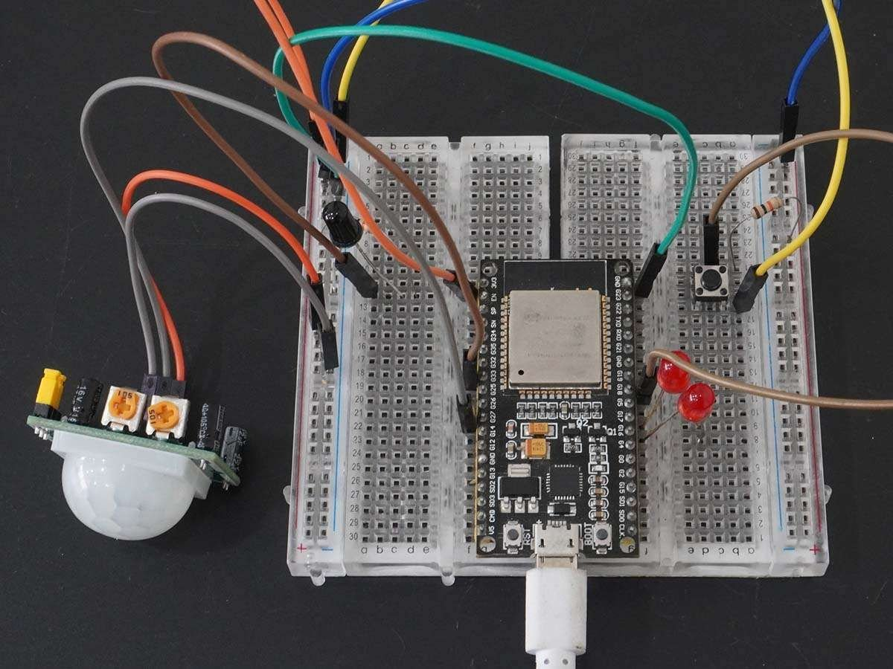
¿Qué es la ESP32?
📌 Características principales:
✔ Microcontrolador con WiFi y Bluetooth integrados. ✔ Soporta MicroPython y Arduino C. ✔ Dispone de entradas y salidas digitales y analógicas. ✔ Ideal para proyectos de IoT, automatización y robótica.
🔍 Ejemplo de prototipado con ESP32

Slide 4
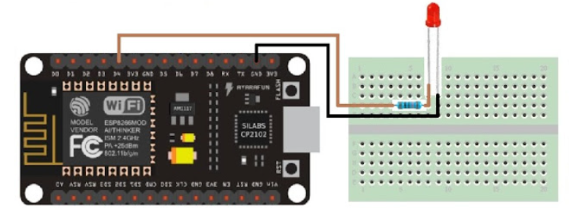
¿Qué es la ESP8266?
📌 Características principales:
✔ Microcontrolador con WiFi y Bluetooth integrados. ✔ Soporta MicroPython y Arduino C. ✔ Dispone de entradas y salidas digitales. ✔ Ideal para proyectos de IoT, automatización y robótica.
🔍 Ejemplo de prototipado con ESP8266

Slide 5
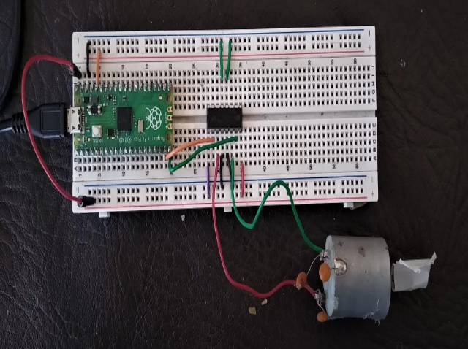
¿Qué es la Rasberry?
📌 Características principales:
✔ Microcontrolador con WiFi y Bluetooth integrados. ✔ Soporta MicroPython y Arduino C. ✔ Dispone de entradas y salidas digitales. ✔ Ideal para proyectos de IoT, automatización y robótica.
🔍 Ejemplo de prototipado con Raspberry

Slide 6


¿Qué es MicroPython?
🔍 Ejemplo de código en MicroPython:
📌 Características de MicroPython:
✔ Versión ligera de Python diseñada para microcontroladores. ✔ Sintaxis similar a Python estándar, pero optimizada para hardware. ✔ Permite leer sensores, controlar actuadores y conectividad IoT.
📌 Salida esperada:

Slide 7
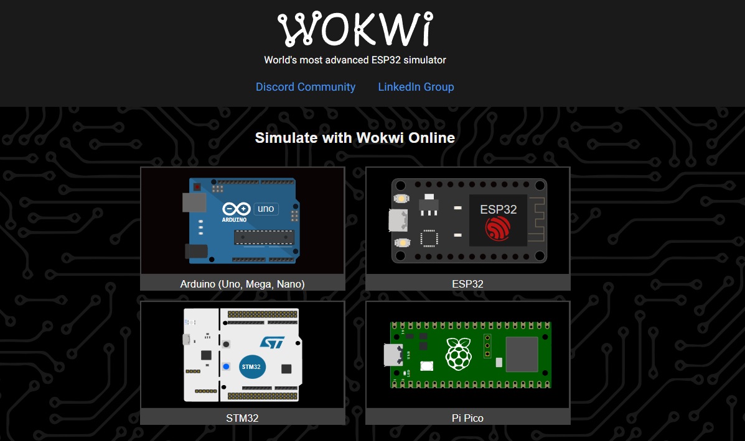
Introducción al curso
¿Qué es Wokwi y cómo usarlo?
📌 Características de Wokwi:
✔ Simulador gratuito de microcontroladores. ✔ Soporta ESP32, Arduino, Raspberry Pi Pico, entre otros. ✔ Permite simular sensores, pantallas y motores sin hardware físico.
📌 Pasos para comenzar en Wokwi:
Ir a wokwi.com
Registrarse con un correo electrónico
Seleccionar la opción de MicroPython.
Crear un nuevo proyecto con ESP32
Seleccionar componentes y codificar
Ejecutar y ver la simulación.

Slide 8
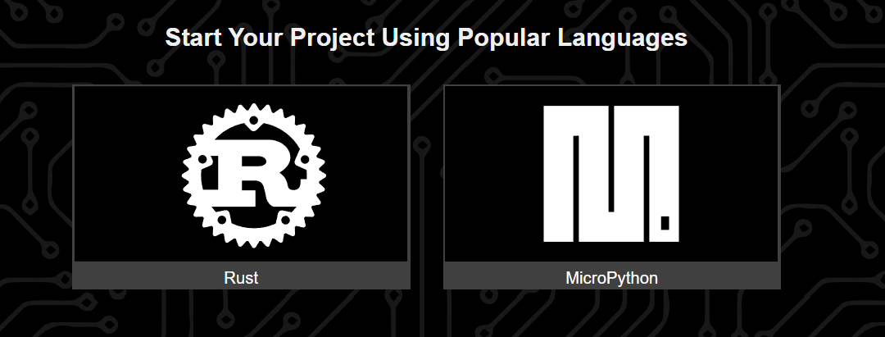
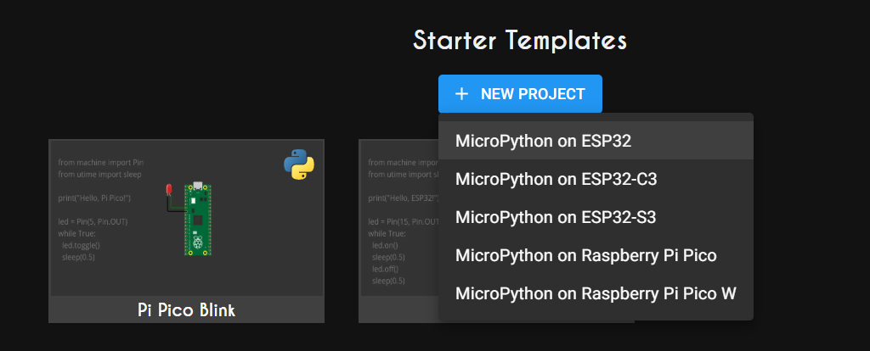
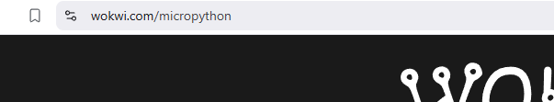
Primer proyecto utilizando MicroPython y ESP32
1- Seleccionar MicroPython
Nota: Verificar que la URL se vea de la siguiente forma
2- Crear un nuevo proyecto seleccionando la opción MicroPython on ESP32

Slide 9
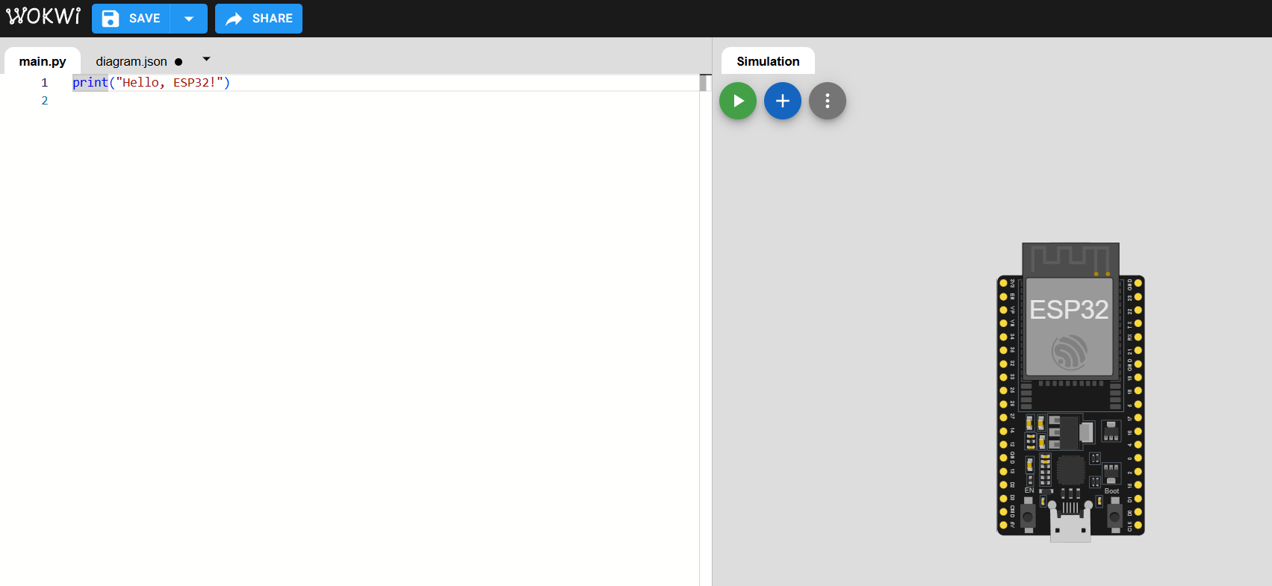
Interfaz de Wokwi
1- En este apartado se escriben los códigos de programación que interactúan con la placa esp32.
2- En este apartado , se colocan los componentes de hardware que simularan el prototipo físico.
3- El primer botón “play” permite ejecutar la simulación del código y los componentes de hardware. El botón “+” permite añadir nuevos componentes de hardware al prototipo, como, por ejemplo : leds, resistencias , sensores , entre otros.
3
1
2

Slide 10
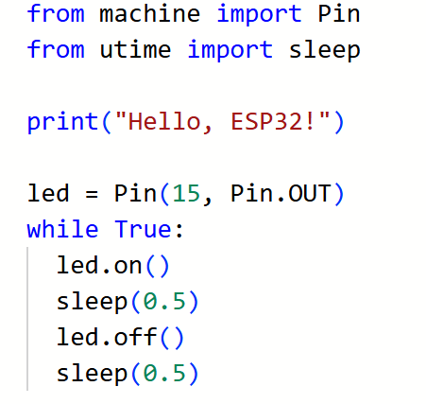
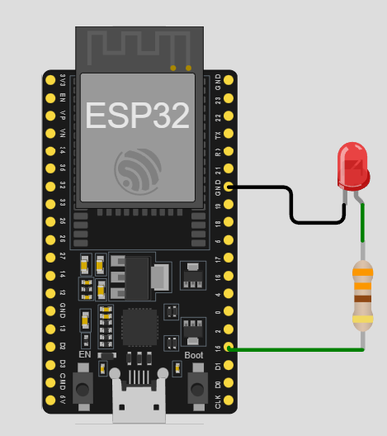

Primer circuito : “Hola Mundo”
Código de Programación
Circuito
Componentes
1- ESP32
2- Led
3- Resistencia
¿Qué hace el circuito?
¿Qué ocurre si cambiamos el valor de la función sleep?
Notes:
📌 Explicación rápida: ✔ Importa la biblioteca machine para usar los pines. ✔ Configura el GPIO15 como salida. ✔ Enciende y apaga el LED cada segundo.

Slide 11
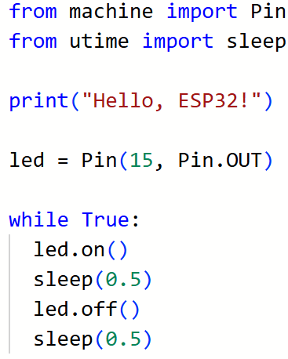
Explicación líneas de código
Código de Programación
Pin se importa desde el módulo machine, y se usa para controlar los pines de la placa.
sleep se importa desde el módulo utime, y permite pausar la ejecución del programa por un tiempo determinado.
Crea un objeto led que representa el pin 15 de la ESP32 configurado como salida (Pin.OUT). Este pin será usado para controlar el LED.
Crea un objeto led que representa el pin 15 de la ESP32 configurado como salida (Pin.OUT). Este pin será usado para controlar el LED
El bucle while True asegura que el código se ejecute de manera continua.
led.on() enciende el LED.
sleep(0.5) hace que el programa espere 0.5 segundos.
led.off() apaga el LED.
sleep(0.5) hace que el programa espere otros 0.5 segundos antes de volver a encender el LED.

Slide 12
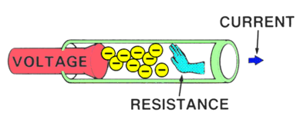
Voltaje, Corriente y Resistencia en el Circuito Blink con ESP32
Voltaje (V): Es la diferencia de potencial eléctrico entre dos puntos. En el circuito, el voltaje que se aplica al LED proviene del pin del ESP32 (normalmente 3.3V).
Corriente (A): Es el flujo de electrones a través de un conductor. En este caso, la corriente fluye desde el pin de salida del ESP32 a través del LED y la resistencia..
Resistencia (Ω): Es la oposición al paso de la corriente eléctrica. En el código del blink, la resistencia de 330Ω limita la cantidad de corriente que puede pasar a través del LED para evitar dañarlo.
Nota: El LED tiene una característica que permite que la corriente fluya solo en una dirección, y requiere un voltaje mínimo para encenderse.
Relación con el Código Blink:
Cuando el código enciende el pin del ESP32 (con led.on()), se aplica un voltaje de 3.3V al LED.
La corriente de 10mA fluye a través del LED debido a la resistencia de 330Ω, asegurando que el LED no se queme por exceso de corriente.
Al apagar el pin del ESP32 (con led.off()), el voltaje cae a 0V, y la corriente deja de fluir, apagando el LED.

Slide 13
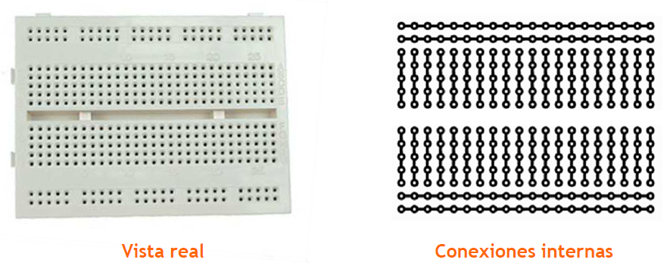
Placa de Prototipaje (protoboard – breadboard)
¿Qué es la Protoboard?
Es una placa reutilizable usada para construir prototipos de circuitos electrónicos sin
soldadura. Compuestas por bloques de plástico perforados y numerosas láminas
delgadas de una aleación de cobre, estaño y fósforo
📌 ¿Para qué sirve?
✔ Permite hacer circuitos sin necesidad de soldar.
✔ Tiene líneas de alimentación (+ y -) y columnas de conexión.

Slide 14
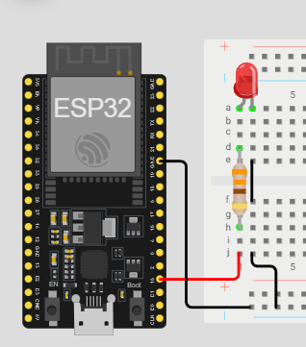
Placa de Prototipaje (protoboard – breadboard)
📌 Cómo conectar un LED en la protoboard:
✔ Ánodo (+): Conectado a una resistencia y luego a un pin de la ESP32. ✔ Cátodo (-): Conectado a GND.
🔍 Imagen explicativa de una protoboard con ESP32 y un LED.

Slide 15
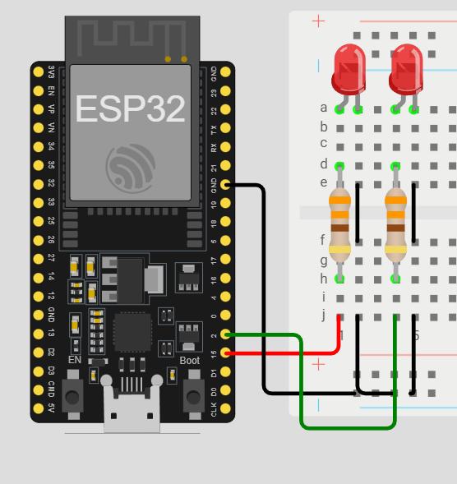
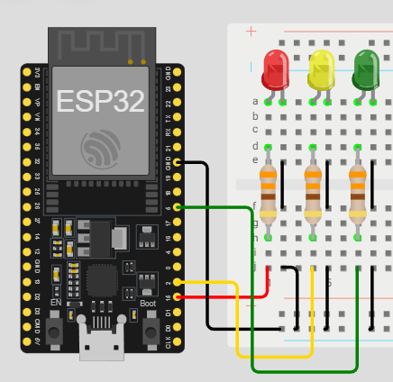
Ejercicio utilizando la placa de prototipaje
1- Añadir un segundo led a la protoboard y hacer que parpadeen de forma intercalada, es decir , mientras el primer led este encendido el segundo led debe estar apagado, y cuando se apague el primero el segundo debe estar encendido.
2- Anadir un tercer led y generar la secuencia de un semáforo. El led rojo debe estar encendido por 5 segundos, el led amarillo por 1 segundo y el led verde por 3 segundos todo esto de forma cíclica.
Notes:
from machine import Pin
from utime import sleep
led1 = Pin(15, Pin.OUT)
led2 = Pin(2, Pin.OUT)
while True:
led1.on()
led2.off()
sleep(0.5)
led1.off()
led2.on()
sleep(0.5)
-----------------------------------------------
from machine import Pin
from utime import sleep
led1 = Pin(15, Pin.OUT)
led2 = Pin(2, Pin.OUT)
led3 = Pin(5, Pin.OUT)
while True:
led1.on()
led2.off()
led3.off()
sleep(5)
led1.off()
led2.on()
led3.off()
sleep(2)
led1.off()
led2.off()
led3.on()
sleep(4)

Slide 16
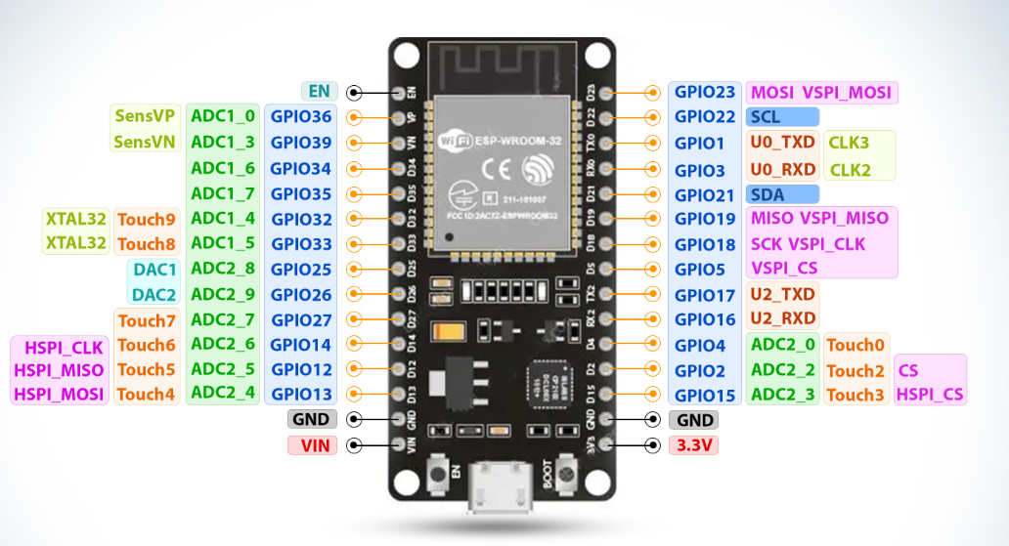

🧩 Pines disponibles para usarse como entradas y salidas digitales y análogas.
Tipo | Pines sugeridos
Entrada/Salida digital segura | GPIO 4, 5, 12*, 13, 14, 15*, 16, 17, 18, 19, 21, 22, 23, 25, 26, 27, 32, 33
Entrada analógica recomendada | GPIO 32,39 (ADC1)
Salida analógica (DAC) | GPIO 25, 26
Los pines GPIO 12 y 15 deben usarse con precaución porque afectan el arranque del ESP32 si tienen niveles lógicos incorrectos al encender.

Slide 17
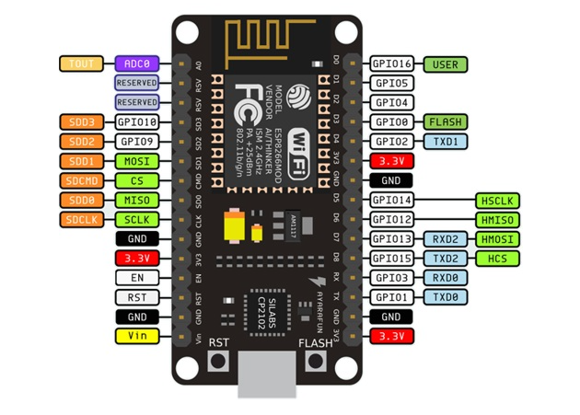
🧩 Pines disponibles para usarse como entradas y salidas digitales y análogas. (ESP8266)
Tipo | Pines sugeridos
Entrada/Salida digital segura | GPIO 4, 5, 12*, 13, 14, 9, 10
Entrada analógica recomendada | A0
Salida analógica (DAC) | ☹

Slide 18
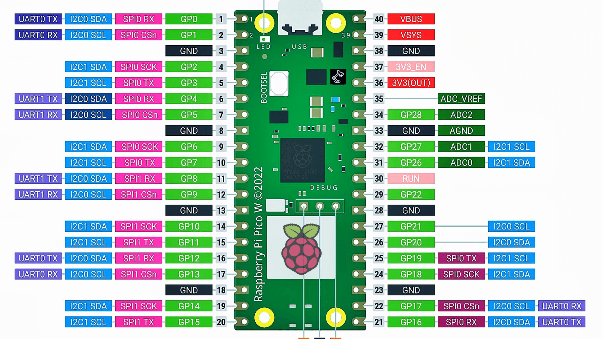
🧩 Pines disponibles para usarse como entradas y salidas digitales y análogas (raspberry).
Tipo | Pines sugeridos
Entrada/Salida digital segura | GPIO 0 al 22 y del 26 al 28
Entrada analógica recomendada | GPIO 26, 27, 28
Salida analógica (DAC) | ☹

Slide 19
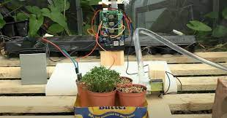
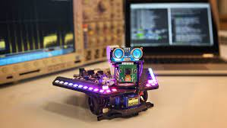
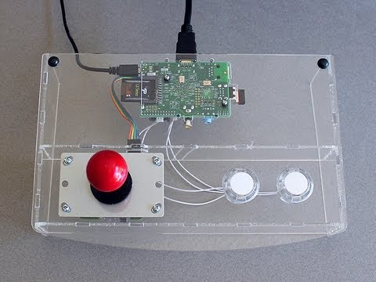
🧩 ¿Dónde y como se usa esta tecnología hoy?.

Slide 20
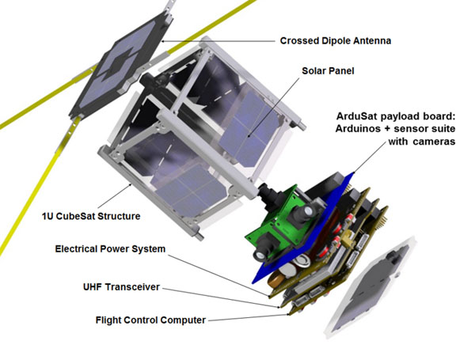
🧩 ¿Dónde y como se usa esta tecnología hoy?.
Importante: esta es una placa Arduino, en un proyecto para realizar un satélite de bajo costo, no es exactamente lo mismo que estamos viendo, pero es muy similar.

Slide 21
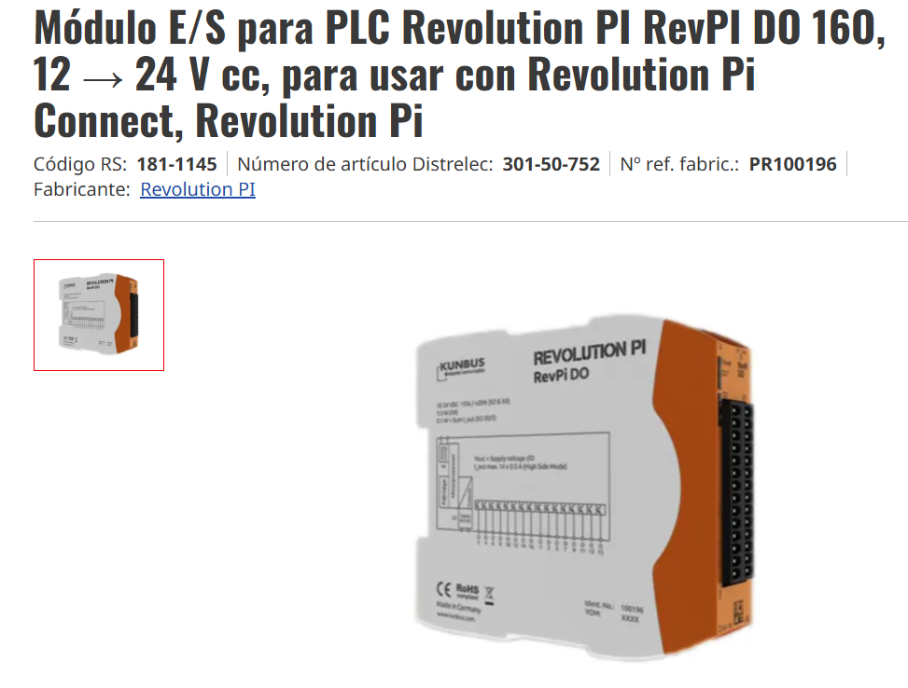
🧩 Existen versiones industriales
En términos de capacidades de procesamiento, en ocasiones no son diferentes, pero incluyen salidas más “accesibles” e incluyen rotulaciones para facilitar su uso.
Tienen certificaciones, de golpes, polvo y en algunos casos resistentes al agua o “antichispas”.

Slide 22
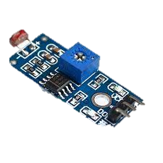
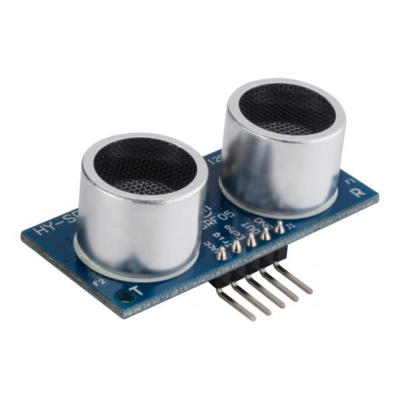
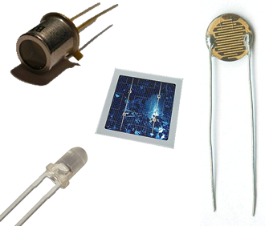
🧩 Sensores.
Los sensores utilizados en conjunto con la tecnología Arduino, nos posibilitan recepción de señales del mundo exterior.
Técnicamente los sensores son dispositivos capaces de recibir una señal de una variable (temperatura, humedad, luz, tacto, fuerza, etc.) y transformarla en información para el Arduino, gracias a su circuito integrado.
Cuando esta señal es recibida por el microcontrolador, puede ser procesada la información como un valor digital y ser guardada en una variable a utilizar para programar ( por lo general la información es usada con los condicionales para tomar decisiones sobre los actuadores).

Slide 23
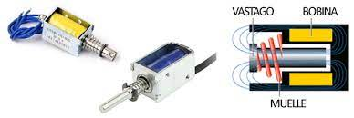
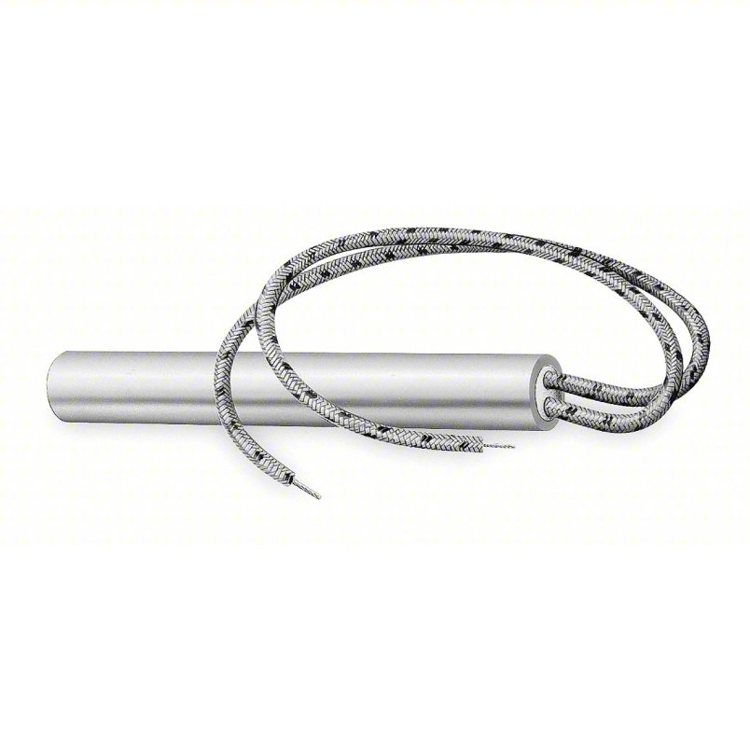
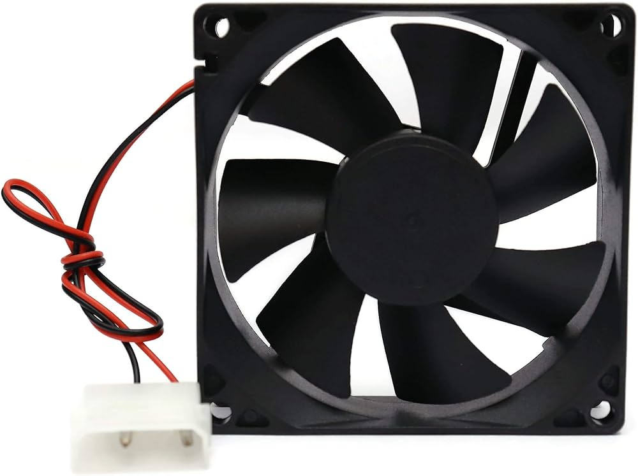
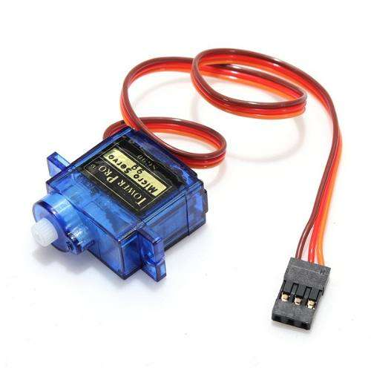
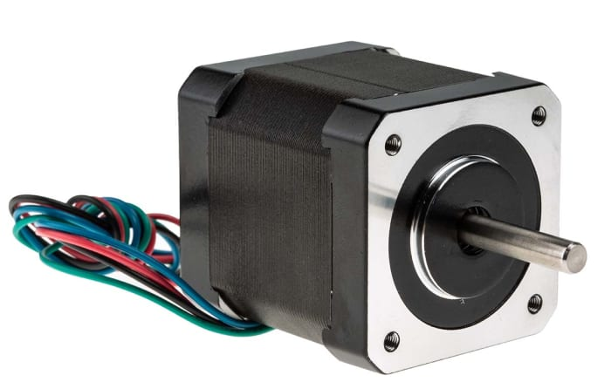
🧩 Actuadores.
Los actuadores son todos aquellos dispositivos que tienen la capacidad de transformar una magnitud eléctrica en una magnitud física.
Posición
Rotación
Temperatura
Etc.

Slide 24
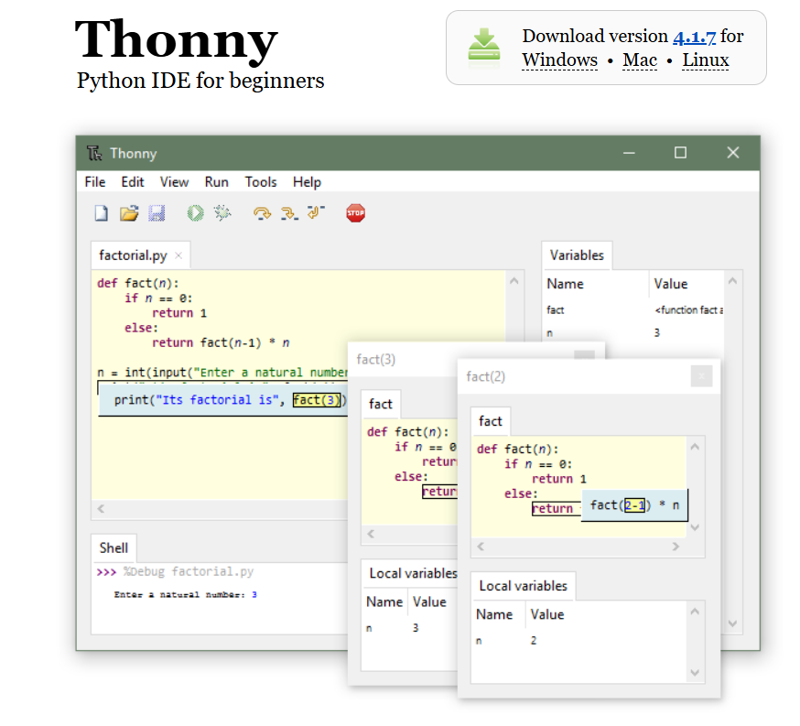
🧩 Configuración I.
Para descargar thony
Ir a :
https://thonny.org/

Slide 25
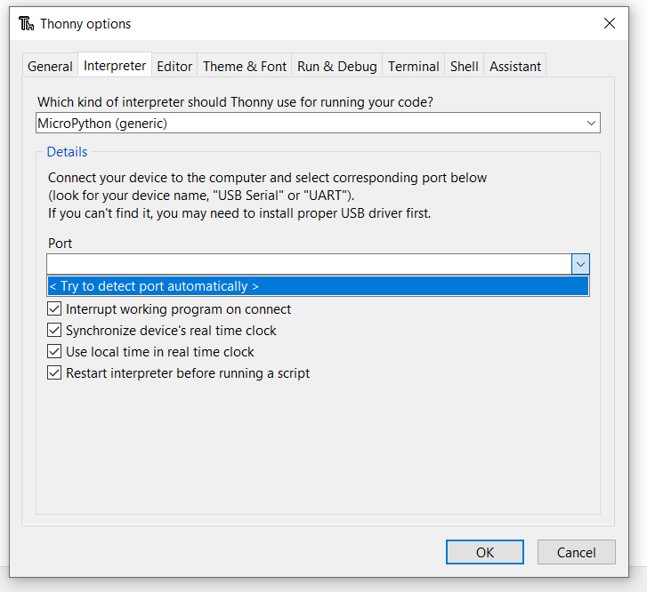
🧩 Configuración II.
Ir al menú de tools → options y configurar el “interpreter”

Slide 26
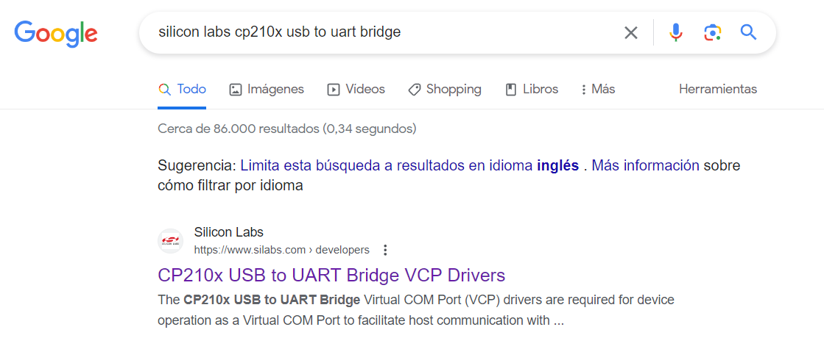
🧩 Configuración III (En caso de usar la ESP8266).
En caso de que tengan que instalar el driver de su tarjeta, visitar:
https://www.silabs.com/developers/usb-to-uart-bridge-vcp-drivers?tab=downloads

Slide 27



